Slide 1
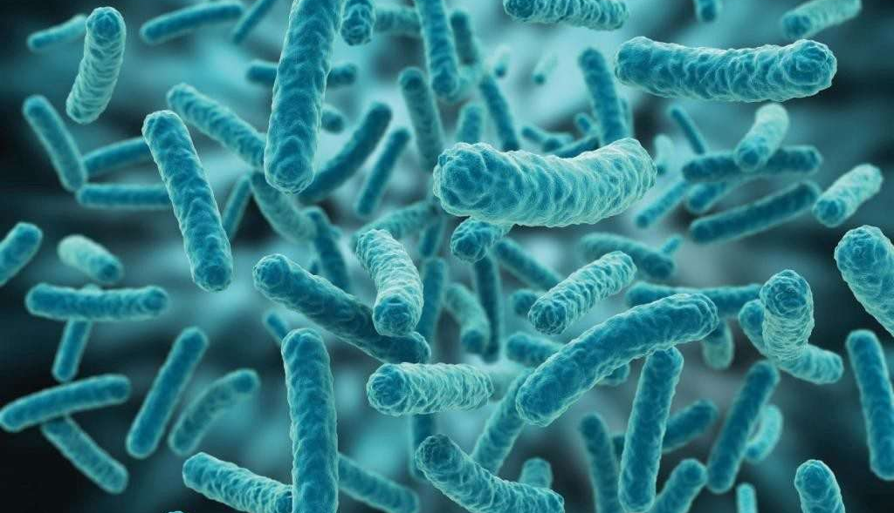


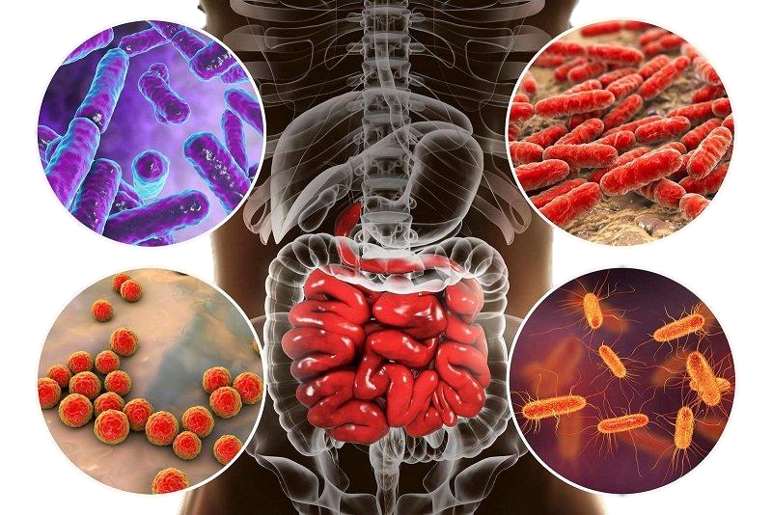
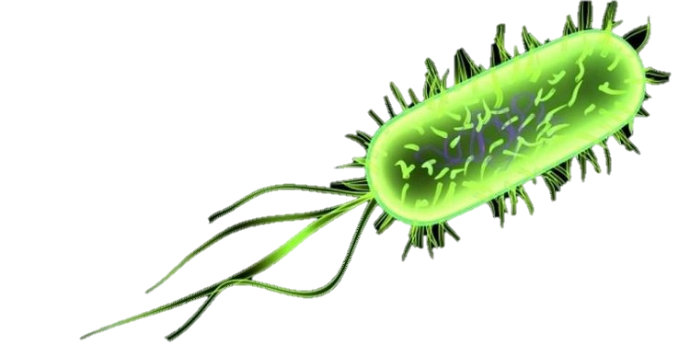
VI KHUẨN
TIẾT 65+ 66+ 67- Bài 27

Slide 2

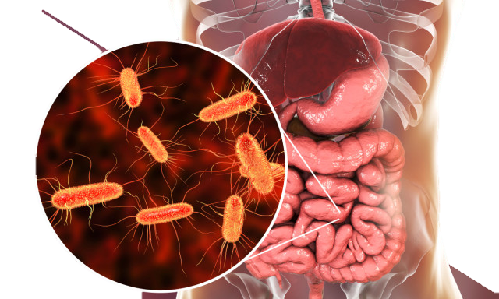
Các sinh vật vô cùng nhỏ bé sống trong cơ thể chúng ta có số lượng lớn hơn một nữa tổng tế bào cấu tạo nên cơ thể người. Em cho biết chúng là những sinh vật nào không?
Cơ thể người có số lượng tế bào rất lớn khoảng 75 nghìn tỉ tế bào. Nhưng trên cơ thể người có một sinh vật nhân sơ nhỏ bé với số lượng lớn hơn số tế bào của cơ thể chúng ta, có thể lên đến hàng trăm nghìn tỉ.
Vi khuẩn trong cơ thể người

Slide 3
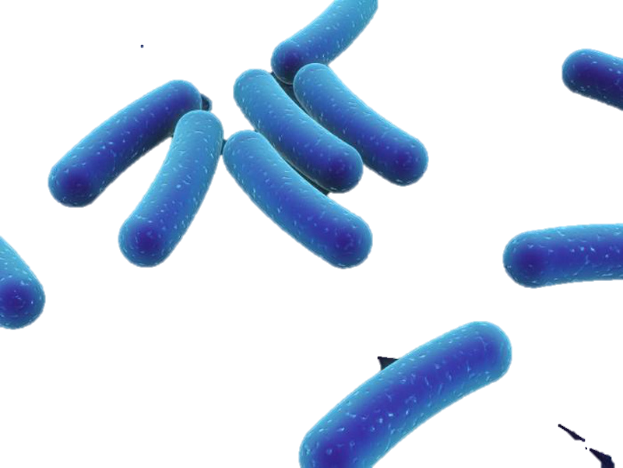
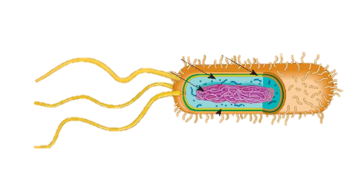
ĐA DẠNG VI KHUẨN

Slide 4
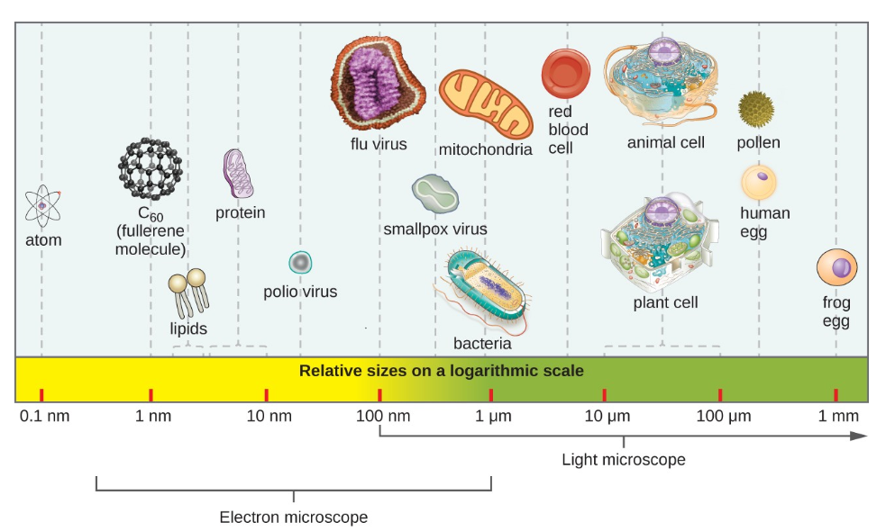
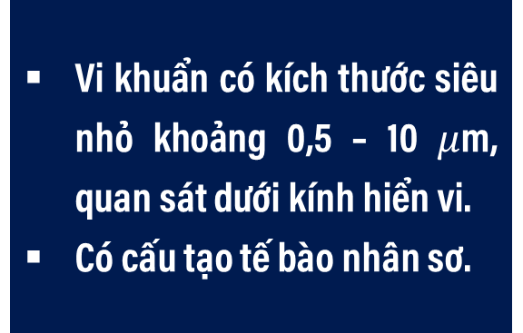
Quan sát hình bên dưới
NHẬN XÉT
Vi khuẩn có kích thước siêu nhỏ khoảng 0,5 – 10 $μ$m, quan sát dưới kính hiển vi.
Có cấu tạo tế bào nhân sơ.
Hình. Kích thước của một số loài sinh vật

Slide 5
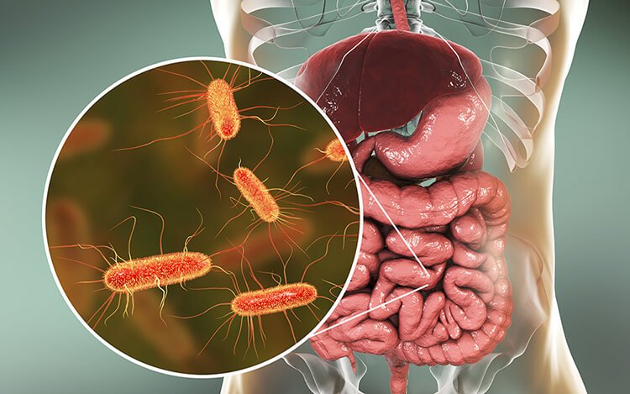
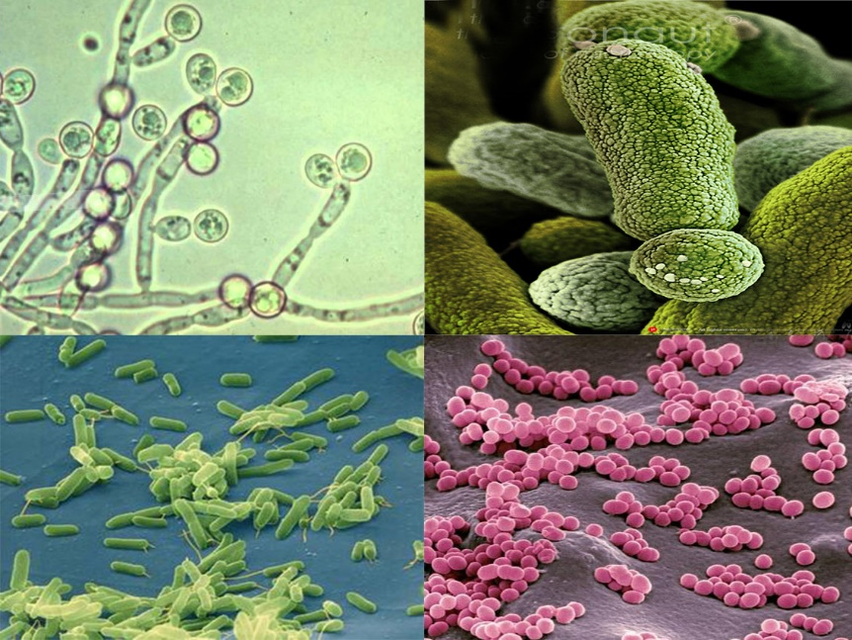
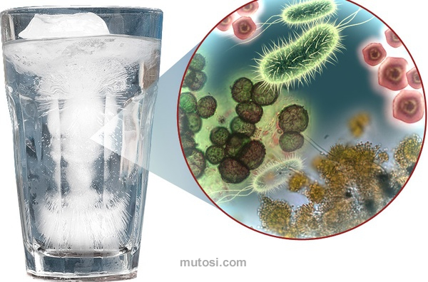
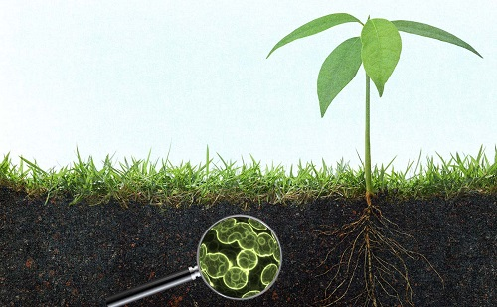
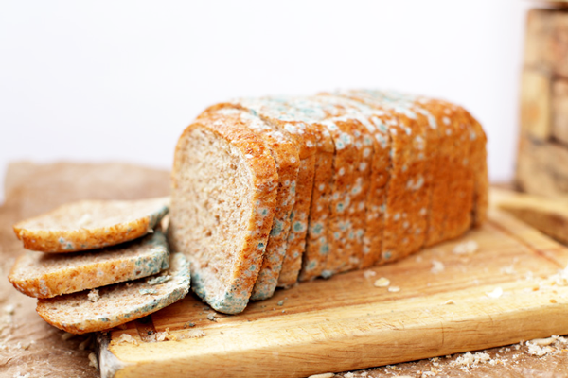

Vi khuẩn trong nước
Vi khuẩn E.coli trong dạ dày
Một số vi khuẩn rừng nhập mặn
Em hãy cho biết vi khuẩn có thể tồn tại ở những nơi nào trong tự nhiên?
Môi trường sống của vi khuẩn rất đa dạng.
Trong tự nhiên, phân bố với số lượng lớn ở các môi trường: đất, nước, không khí, cơ thể sinh vật, đồ dùng, thức ăn ôi thiu,….
Vi khuẩn trong đất
Vi khuẩn trong bánh

Slide 6

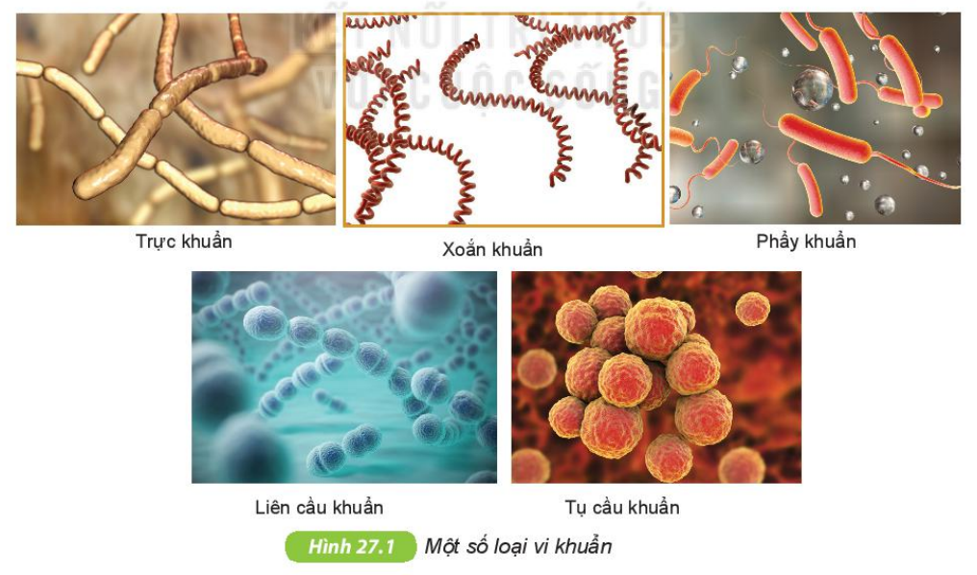
Quan sát hình 27.1, nhận xét về hình dạng các loài vi khuẩn, dựa vào hình dạng để xếp chúng vào các nhóm khác nhau.
Trực khuẩn
Xoắn khuẩn
Phẩy khuẩn
Ta xếp chúng vào các nhóm:
Khuẩn hình que: trực khuẩn, phẩy khuẩn.
Khuẩn hình xoắn: xoắn khuẩn.
Khuẩn hình cầu: tụ cầu khuẩn, liên cầu khuẩn.
Liên cầu khuẩn
Tụ cầu khuẩn
Một số loài vi khuẩn

Slide 7
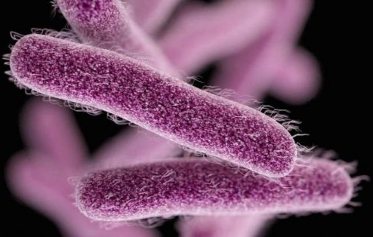
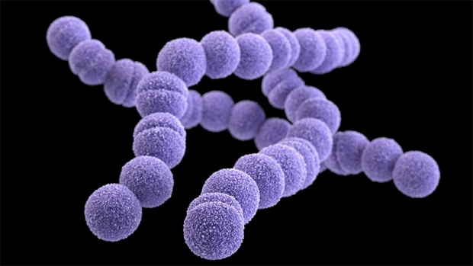
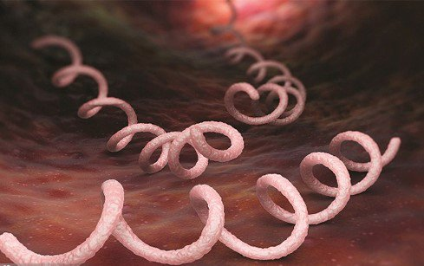
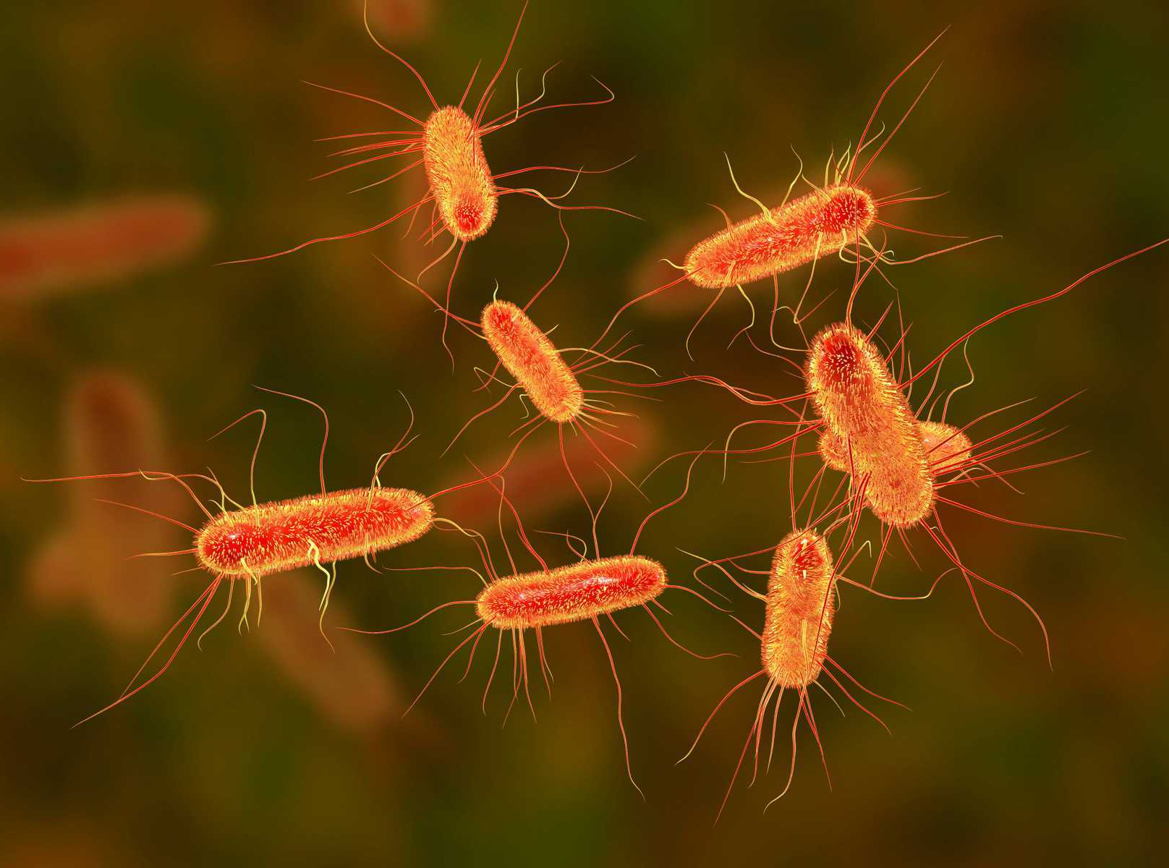
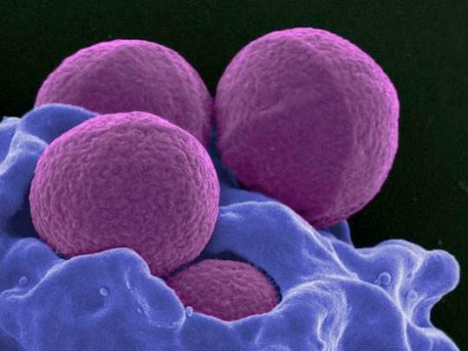
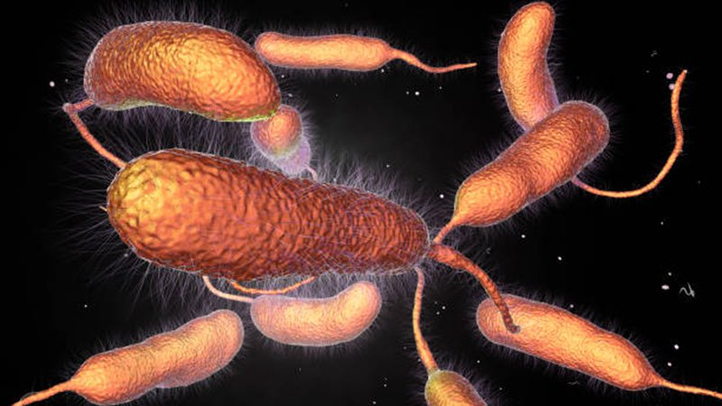
HÌNH QUE
HÌNH CẦU
HÌNH XOẮN
Trực khuẩn lị gây bệnh kiết lị
Liên cầu khuẩn
Xoắn khuẩn
HÌNH KHÁC
(dấu phẩy)
Trực khuẩn đường ruột gây tiêu chảy
Tụ cầu khuẩn gây nhiễm khuẩn trên da
Phẩy khuẩn tả

Slide 8
I. ĐA DẠNG VI KHUẨN
Môi trường sống của vi khuẩn rất đa dạng.
Trong tự nhiên, phân bố với số lượng lớn ở các môi trường: đất, nước, không khí, cơ thể sinh vật, đồ dùng, thức ăn ôi thiu,….
Ta xếp chúng vào các nhóm:
Khuẩn hình que: trực khuẩn, phẩy khuẩn.
Khuẩn hình xoắn: xoắn khuẩn.
Khuẩn hình cầu: tụ cầu khuẩn, liên cầu khuẩn.

Slide 9



CẤU TẠO VI KHUẨN

Slide 10
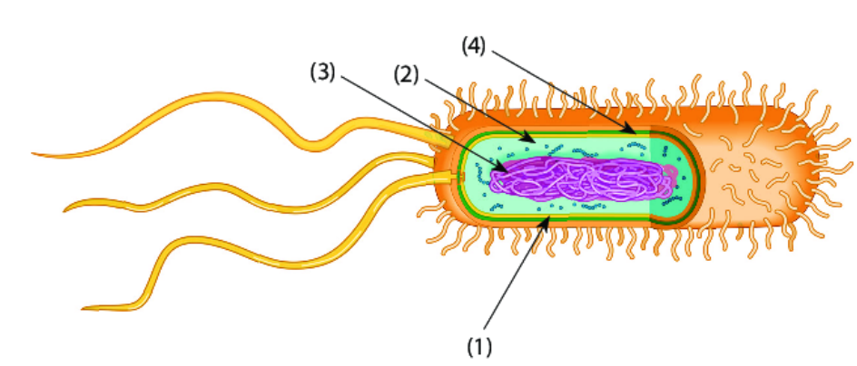
Quan sát hình, em hãy xác định thành phần cấu tạo vi khuẩn bằng cách chú thích các phần được đánh dấu từ (1) đến (4).
1
Màng tế bào
2
Chất tế bào
Hình. Cấu tạo của vi khuẩn
3
Vùng nhân
4
Thành tế bào

Slide 11
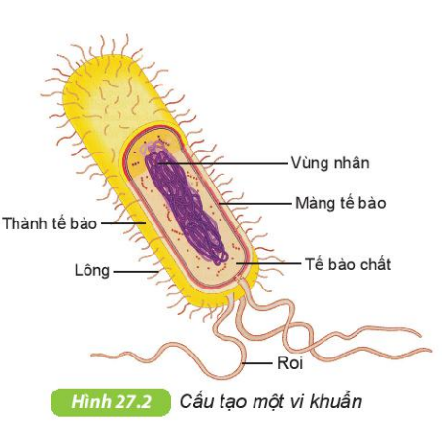

Vi khuẩn có cấu tạo đơn bào, hầu hết có thành tế bào bao ngoài. Nhiều vi khuẩn có roi làm nhiệm vụ di chuyển và lông giúp vi khuẩn bám vào tế bào vật chủ.
Vùng nhân
Màng tế bào
Thành tế bào
Lông
Tế bào chất
Vì sao nói vi khuẩn là sinh vật có cấu tạo đơn giản nhất trong thế giới sống?
Hình 27.2
Cấu tạo vi khuẩn
Vi khuẩn là sinh vật có cấu tạo cơ thể đơn giản nhất trong thế giới sống vì cấu tạo cơ thể chúng gần như cấu tạo của một tế bào.

Slide 12


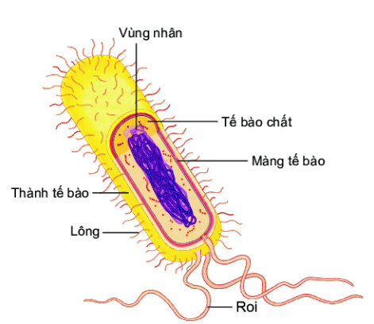
Vậy
HÌNH DẠNG VI KHUẨN
Đa số có dạng hình que (trực khuẩn lị), hình cầu (tụ cầu khuẩn), hình xoắn (xoắn khuẩn giang mai), hình dấu phẩy (phẩy khuẩn tả),….
CẤU TẠO VI KHUẨN
Thành tế bào
Màng tế bào
Chất tế bào và vùng nhân
Một vi khuẩn có thể có lông bơi hoặc roi để di chuyển.

Slide 13
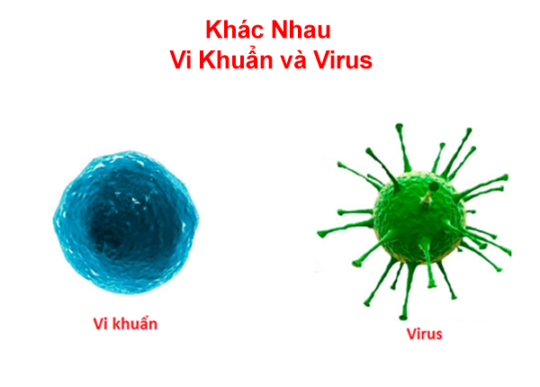
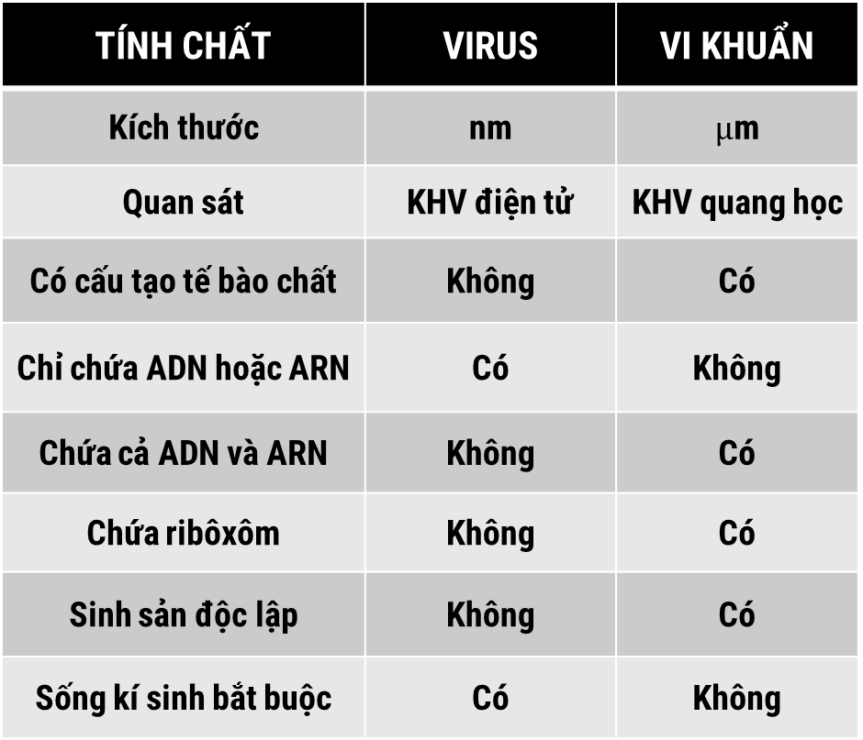
Hãy nêu sự khác nhau giữa vi khuẩn và virus
TÍNH CHẤT | VIRUS | VI KHUẨN
Kích thước | nm | $μ$m
Quan sát | KHV điện tử | KHV quang học
Có cấu tạo tế bào chất | Không | Có
Chỉ chứa ADN hoặc ARN | Có | Không
Chứa cả ADN và ARN | Không | Có
Chứa ribôxôm | Không | Có
Sinh sản độc lập | Không | Có
Sống kí sinh bắt buộc | Có | Không
Vi khuẩn
Virus

Slide 14
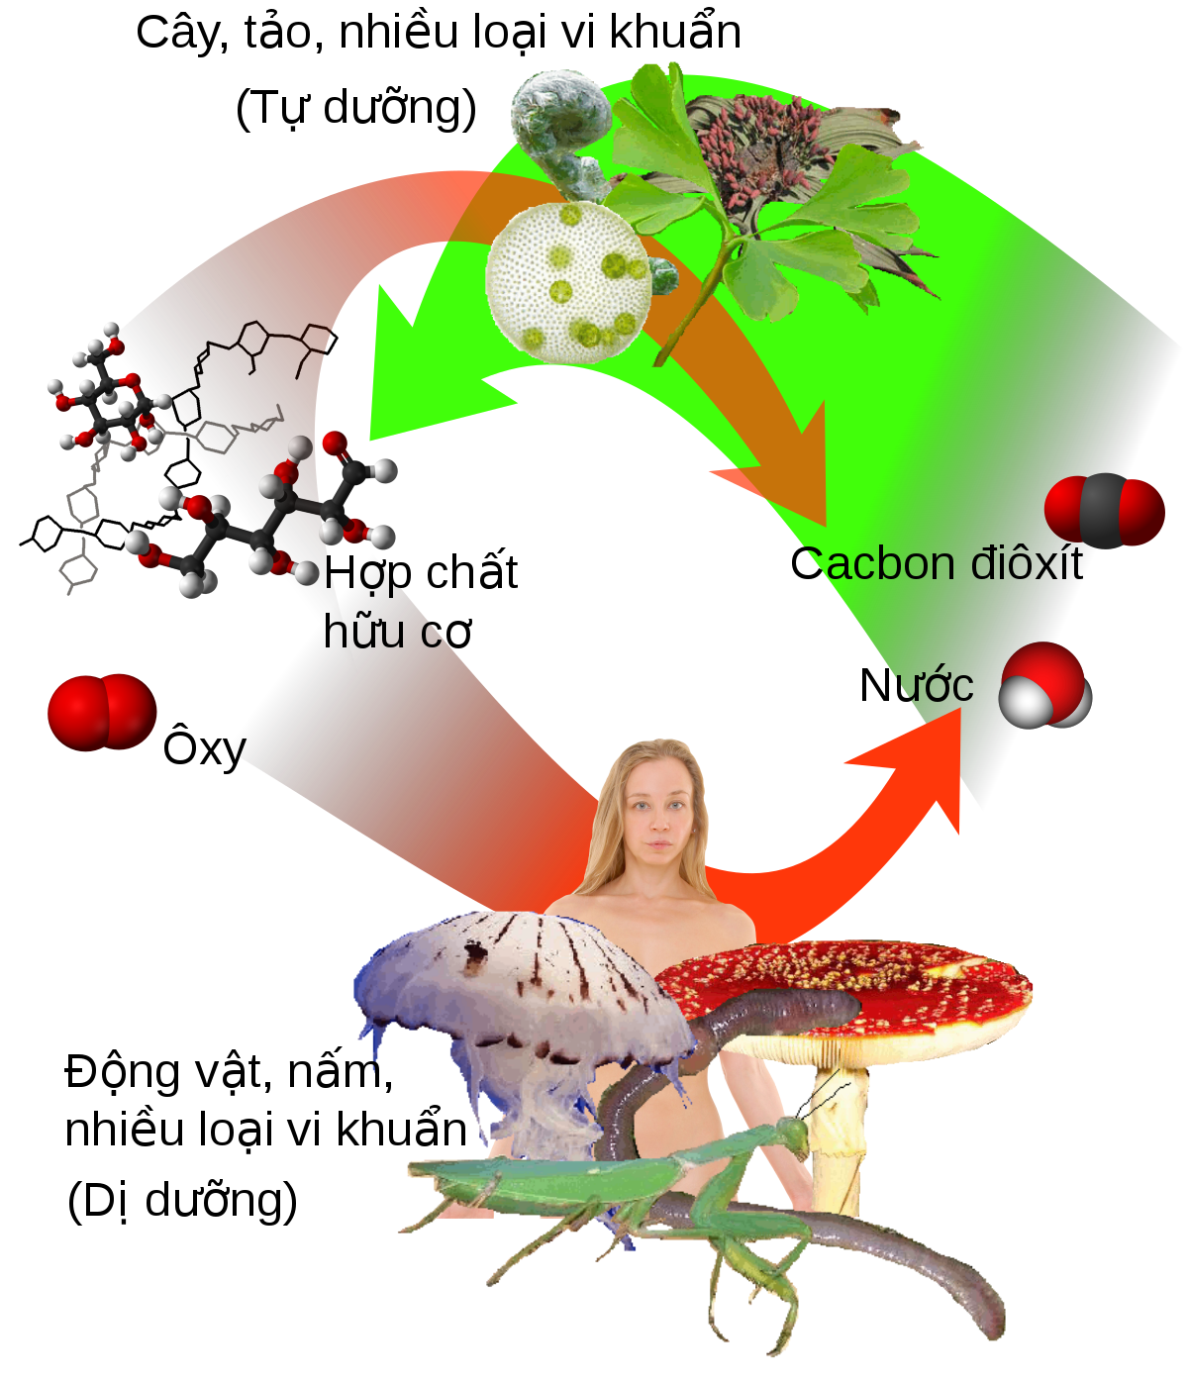


VAI TRÒ
VI KHUẨN
85% có lợi
15% có hại

Slide 15
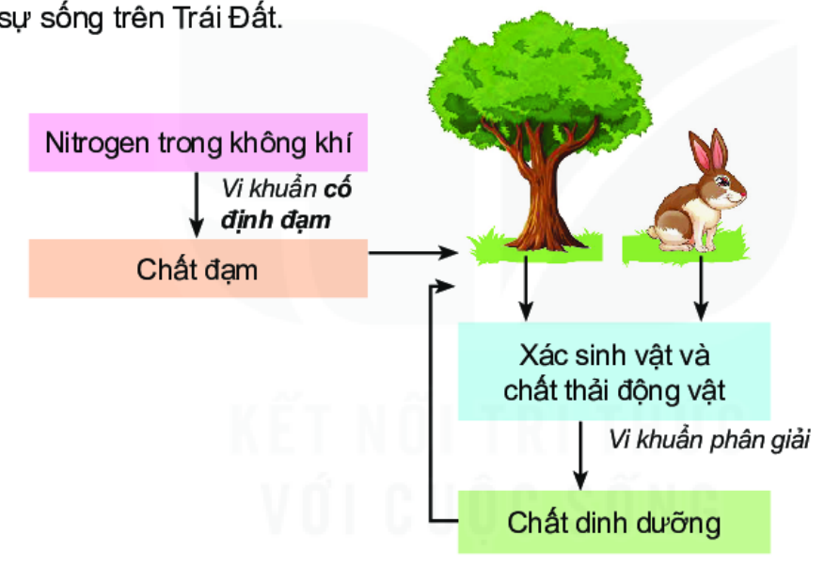
Quan sát hình bên, hãy nêu vai trò của vi khuẩn trong tự nhiên
Nitrogen trong không khí
Vi khuẩn cố định đạm
Chất đạm
Xác sinh vật và chất thải động vật
Tham gia vào quá trình phân hủy xác sinh vật và chất thải hữu cơ giúp làm sạch môi trường.
Vi khuẩn cố định đạm giúp cây trồng có thể sử dụng nguồn nitơ trong không khí.
Vi khuẩn phân giải
Chất dinh dưỡng
Hình. Vai trò của vi khuẩn trong tự nhiên

Slide 16
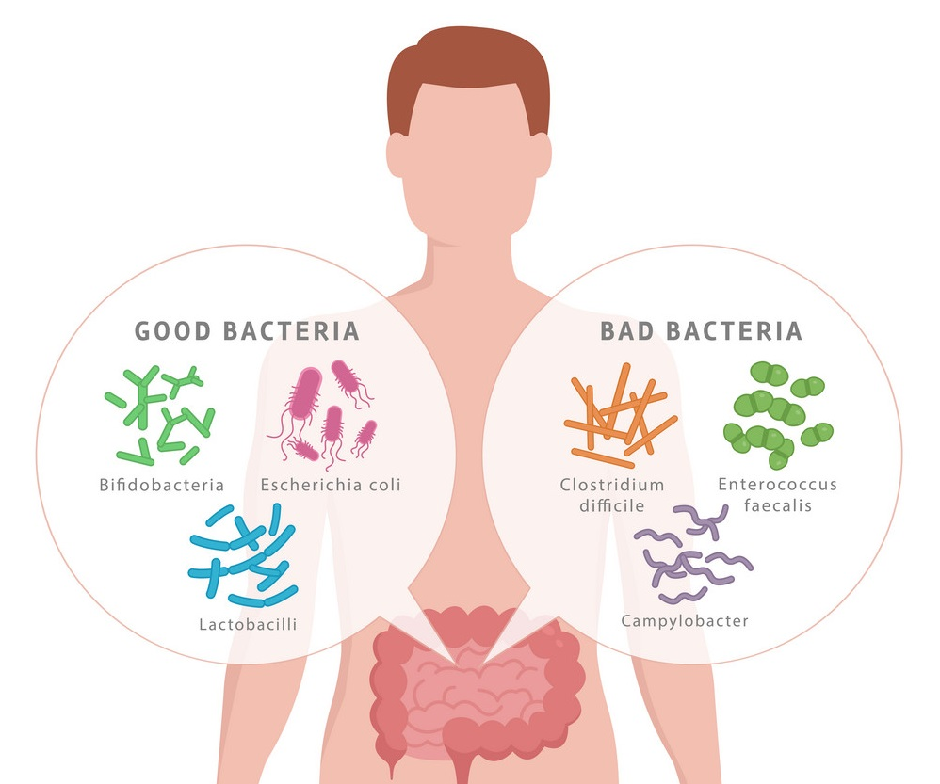
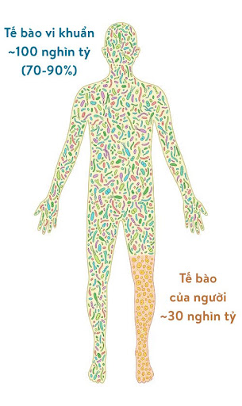
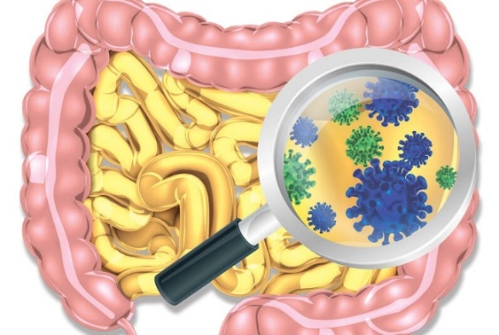
Trong cơ thể người có thể chứa đến hàng trăm nghìn tỉ vi khuẩn. Vi khuẩn có lợi có số lượng rất lớn, giúp ức chế vi khuẩn có lợi, bảo vệ da, tăng cường miễn dịch, hỗ trợ tiêu hóa,….

Slide 17
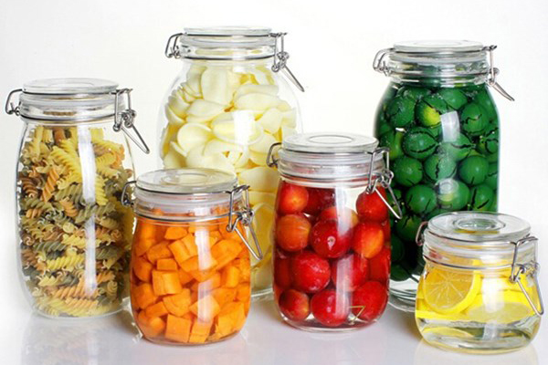
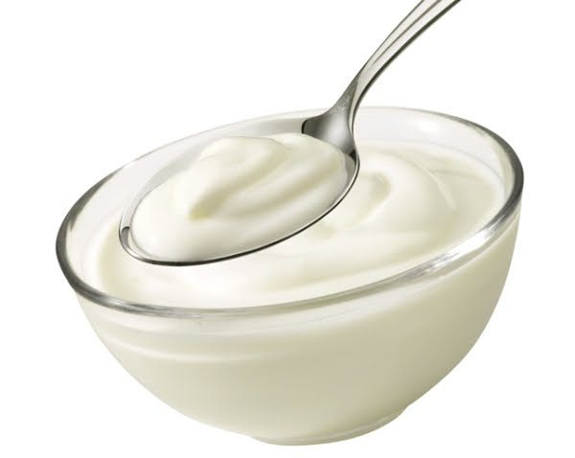
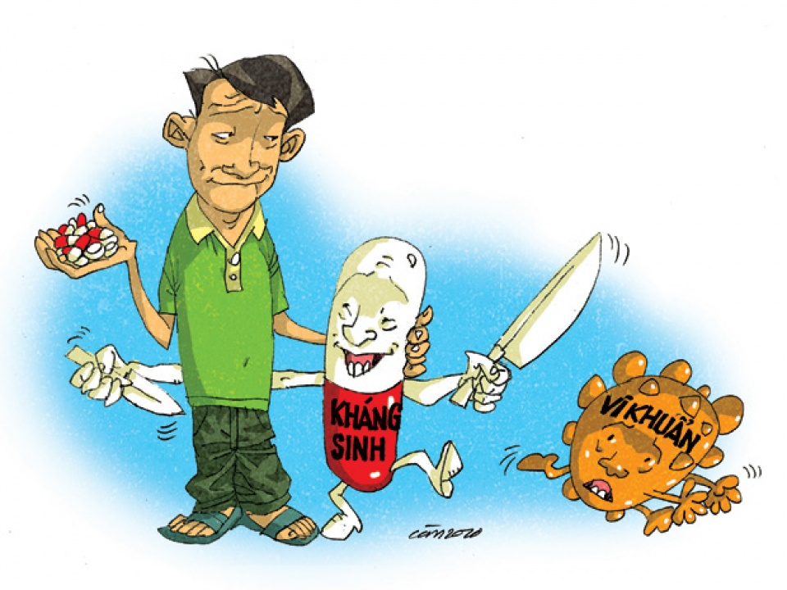
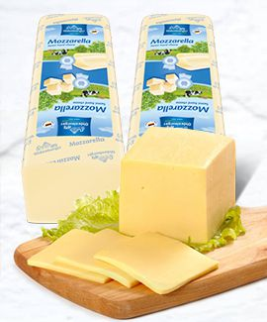
THẢO LUẬN
Dựa vào hình bên, em hãy nêu một số ứng dụng vi khuẩn trong quá trình chế biến các sản phẩm
Rau, củ, quả muối
Sữa chua
Phô mai
Kháng sinh
Hình. Một số ứng dụng vi khuẩn

Slide 18
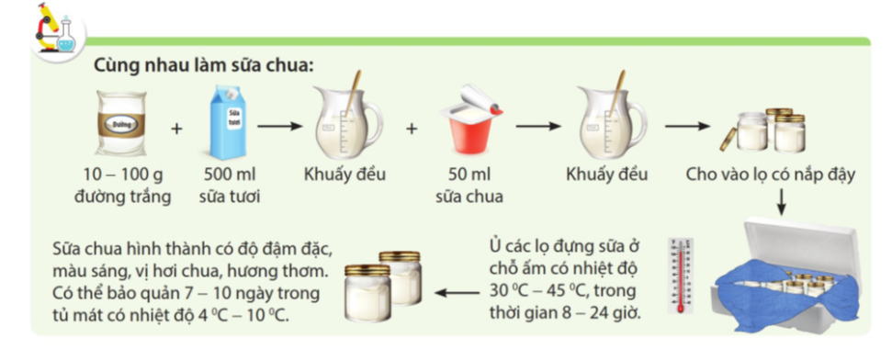
Cùng làm sữa chua
10 -100 g đường trắng
500 ml
sữa tươi
Khấy đều
50 ml
sữa chua
Khấy đều
Cho vào lọ có nắp đậy
Sữa chua hình thành có độ đậm đặc, màu sáng, vị hơi chua, hương thơm. Có thể bảo quản 7 – 10 ngày trong tủ mát có nhiệt độ 4⁰C – 10⁰C.
Ủ các lọ đựng sữa ở chỗ ấm có nhiệt độ 30⁰C – 45⁰C, trong thời gian 8 – 24 giờ.
Tại sao ăn sữa chua hằng ngày có thể giúp chúng ta ăn cơm ngon miệng hơn?
Vì trong sữa chua có vi khuẩn Lactic, đây là vi khuẩn có lợi, hỗ trợ tiêu hóa.

Slide 19
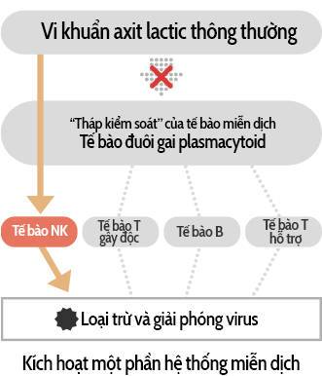
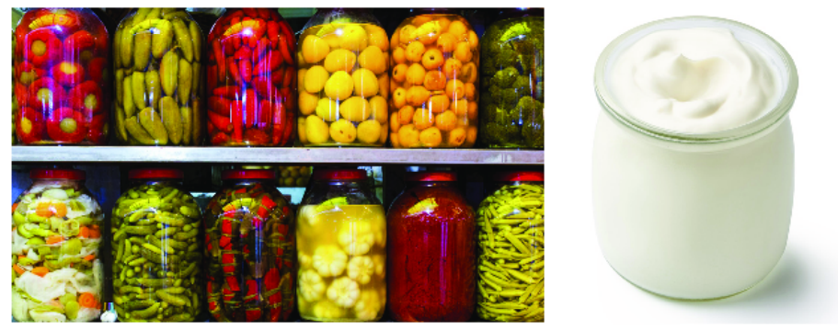
Rau, củ, quả muối
Sữa chua
TRẢ LỜI
Vi khuẩn lên men một số thực phẩm như: rau, củ, quả, thịt, cá,….
Ứng dụng vi khuẩn trong thực tiễn chế biến các sản phẩm như sữa chua, dưa muối, nước mắm,…..; sản xuất kháng sinh, thuốc trừ sâu; xử lí chất thải,….

Slide 20
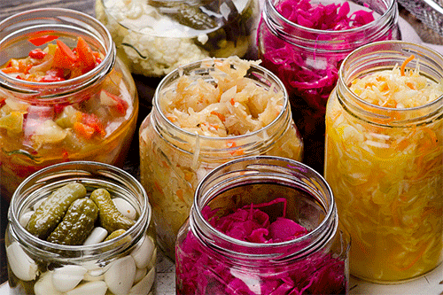
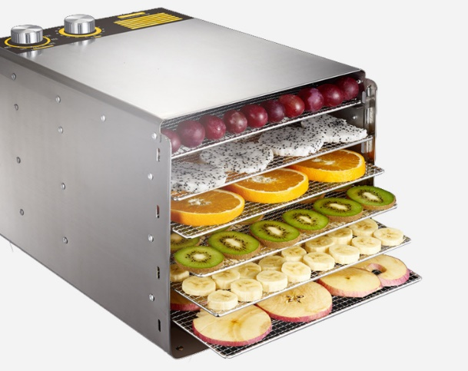
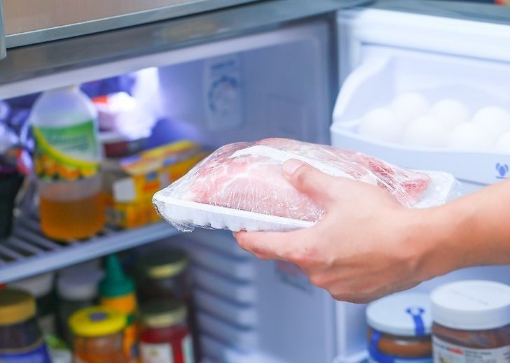
TRẢ LỜI
Trong gia đình, để bảo quản tốt thức ăn, chúng ta có thể sử dụng một số phương pháp như:
  Lên men (phương pháp muối chua),
  Sấy khô (đặc biệt với các loại hoa quả),
  Bảo quản trong tủ lạnh (thức ăn nên để trong hộp có nắp kín hoặc đóng gói kín), khi bảo quản phải lưu ý thời gian bảo quản tối đa cho mỗi loại thực phẩm.
Rau, củ, quả hạn chế bảo quản trong ngăn đá vì sẽ làm phá vỡ màng tế bào, khi đưa ra ngoài dễ bị dập).
Lên men
Sấy khô
Bảo quản tủ lạnh

Slide 21
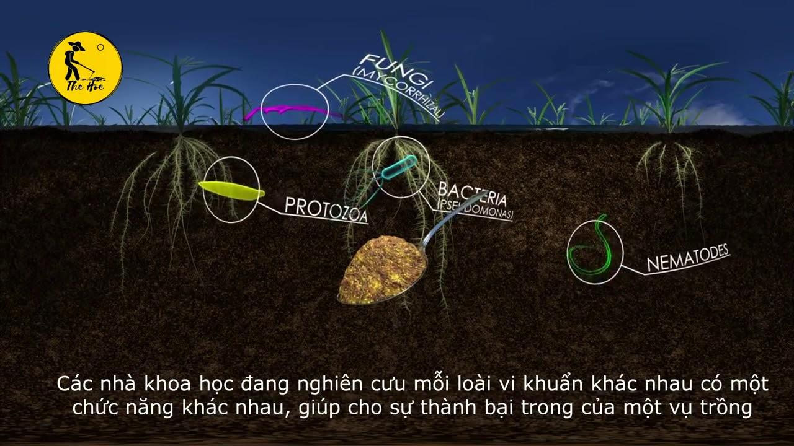
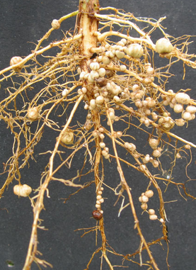
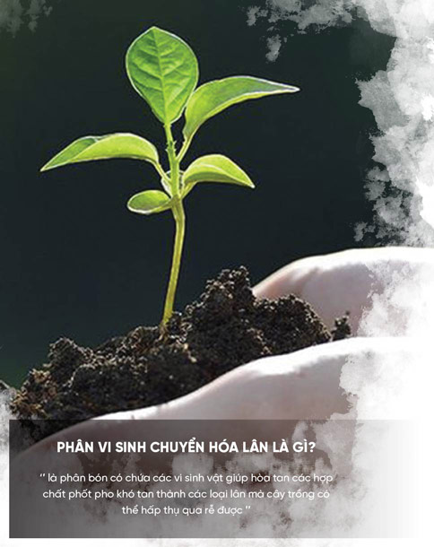
VAI TRÒ CỦA VI KHUẨN TRONG NÔNG NGHIỆP
Rễ cây họ Đậu thường có các nốt sần, là nơi sống của nhiều vi khuẩn cố định nitơ trong không khí thành phân đạm tự nhiên rất tốt cho cây trồng và có vai trò quan trọng trong việc cải tạo đất.
Tìm hiểu thêm
Ngoài ra, nhiều vi khuẩn còn góp phần phân giải xác sinh vật như lá và cành cây, xác chết của động vật thành phần phân bón hữu cơ cho cây sử dụng.
(Nguồn: National Academy of Sciences of United States of America.95(12))
Hình. Rễ họ đậu
21

Slide 22
III. VAI TRÒ CỦA VI KHUẨN:
Tham gia vào quá trình phân hủy xác sinh vật và chất thải hữu cơ giúp làm sạch môi trường.
Vi khuẩn cố định đạm giúp cây trồng có thể sử dụng nguồn nitơ trong không khí.
Ngoài ra vi khuẩn còn được sử dụng trong chế biến thực phẩm: sữa chua, nước mắm, thuốc kháng sinh, thuốc trừ sâu,……

Slide 23
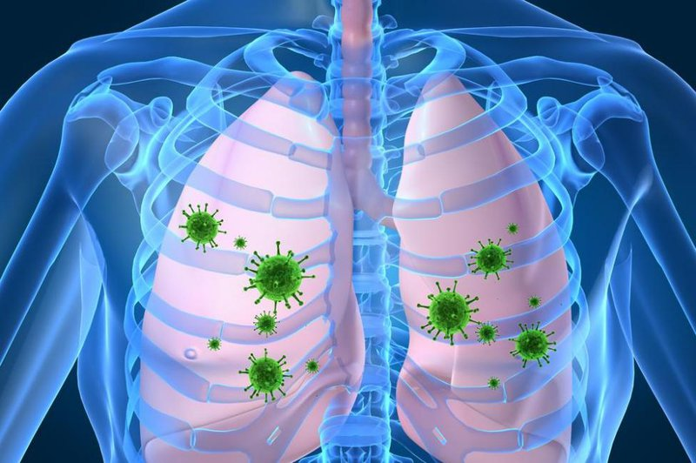
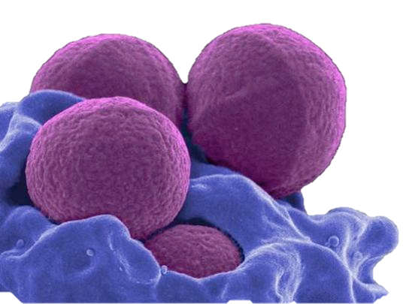
MỘT SỐ BỆNH DO VI KHUẨN

Slide 24
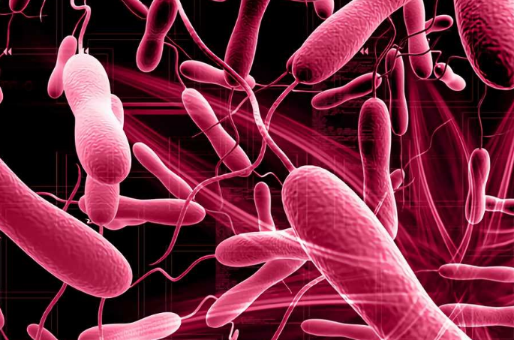
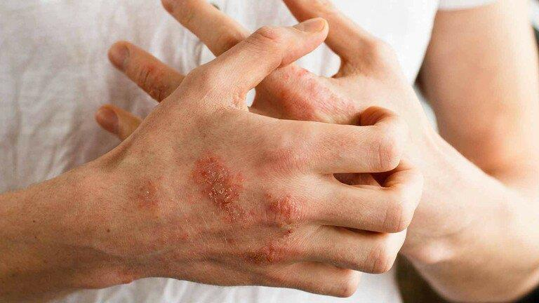
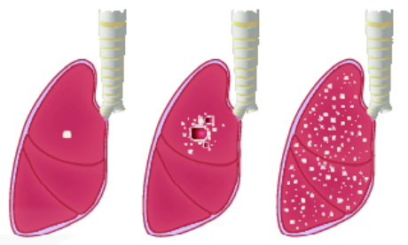
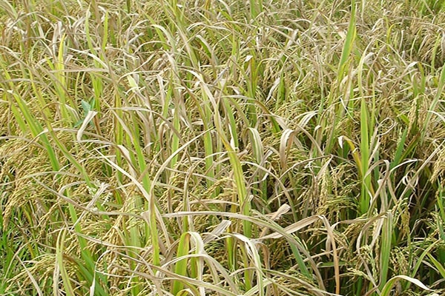
Vi khuẩn còn gây ra nhiều bệnh khác cho con người như: uốn ván, giang mai, phong, tả, viêm phổi, viêm da,…..Ngoài ra, còn gây một số bệnh trên thực vật như bệnh bạc lá lúa do vi khuẩn.
Bệnh tả do vi khuẩn gây nên. Người mắc có biểu hiện: tiêu chảy, nôn, sốt cao (đặc biệt thường gặp ở trẻ em). Bệnh lây truyền qua đường ăn, uống.
Nhiễm khuẩn da do vi khuẩn tụ cầu vàng gây nên. Vi khuẩn xâm nhiễm vào các vùng da bị tổn thương, gây sưng đỏ. Bệnh dễ lây lan khi tiếp xúc trực tiếp hoặc gián tiếp với các vật dụng có chứa tác nhân gây bệnh.
Bệnh lao phổi do vi khuẩn lao xâm nhập. Người mắc có biểu hiện ho kéo dài, sốt, mệt mỏi,…Bệnh dễ lây lan qua đường hô hấp khi tiếp xúc gần với người bệnh.
Bệnh bạc lá lúa do vi khuẩn

Slide 25
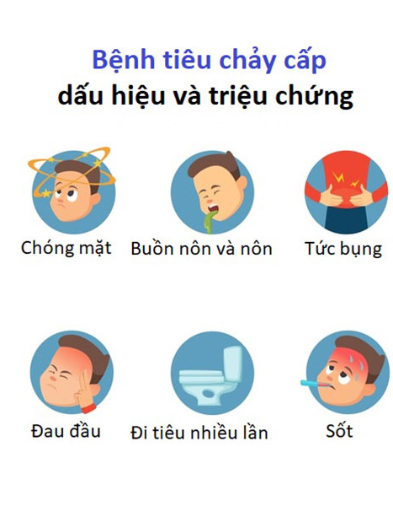


Hình. Biểu hiện của người bị tiêu chảy
Quan sát hình bên em hãy nêu những dấu hiệu của người bị tiêu chảy và bị bệnh lao phổi.
Hình. Biểu hiện của người bị bệnh lao phổi

Slide 26

Hoàn thành bảng sau dựa vào các hình trên em vừa quan sát:
Tên bệnh | Tác nhân gây bệnh | Biểu hiện bệnh
Bệnh tiêu chảy | Trực khuẩn đường ruột | ?
? | Vi khuân lao | ?
Tên bệnh | Tác nhân gây bệnh | Biểu hiện bệnh
Bệnh tiêu chảy | Trực khuẩn đường ruột | Buồn nôn, nôn, đau bụng, đau đầu, tiêu chảy.
Bệnh lao phổi | Vi khuẩn lao | Ho ra máu, sốt, tức ngực, mệt mỏi, sút cân.

Slide 27


TIÊU CHẢY CẤP TÍNH
(ngắn hạn)
TIÊU CHẢY KÉO DÀI
(dài hạn)
Ít hơn 2 tuần
Liên quan nhiễm virus, vi khuẩn hoặc kí sinh trùng
Kéo dài hơn 2 tuần
Nguyên nhân do nhiễm trùng, viêm ruột, dị ứng hoặc không dung nạp thức ăn
Đi tiêu nhiều lần với phân sệt, lỏng, có màu vàng, xanh, hoặc nâu
Buồn nôn, nôn và đau bụng
Sốt
Có dấu hiệu mấtt nước (khát, khô miệng, da nhăn, mắt trũng, lừ đừ, khóc hoặc không, vật vả, hôn mê hoặc co giật)

Slide 28




Em hãy nêu một số con đường lây truyền bệnh do vi khuẩn? Từ đó, hãy nêu một số biện pháp phòng chống bệnh do vi khuẩn gây ra.
MỘT SỐ CON ĐƯỜNG LÂY
Đường hô hấp
Đường ăn, uống
Tiếp xúc người bệnh
Vi khuẩn xâm nhập vào cơ thể qua đường ăn uống là chủ yếu.
Chúng có thể lây nhiễm thông qua việc sử dùng thức ăn, nước uống không đảm bảo vệ sinh; qua tiếp xúc trực tiếp với nguồn gây bệnh; qua đường không khí (hô hấp);...

Slide 29


Slide 30



TÌM HIỂU VỀ CON ĐƯỜNG LÂY BỆNH Helicobacter pylori (Hp)
90% người bị viêm dạ dày có sự hiện diện của vi khuẩn HP
6 – 7% số ca thủng dạ dày do không kịp điều trị HP kịp thời

Slide 31


TÌM HIỂU VỀ CON ĐƯỜNG LÂY BỆNH Helicobacter pylori (Hp)
Lây nhiễm vi khuẩn Hp từ thành viên trong gia đình

Slide 32



Em hãy nêu một số biện pháp phòng tránh bệnh do vi khuẩn gây nên
Phát quang bụi rậm, vệ sinh sạch môi trường
Dùng kháng sinh
Đeo khẩu trang
MỘT SỐ BIỆN PHÁP PHÒNG CHỐNG

Slide 33







MỘT SỐ BIỆN PHÁP PHÒNG CHỐNG
Vệ sinh môi trường sạch sẽ, ăn uổng hợp vệ sinh, ăn chín uống chín
Đeo khẩu trang nơi công cộng hoặc khi đi vào nơi có cảnh báo vùng dịch, tránh tiếp xúc gắn với người khác
Tăng cường bồi dưỡng cơ thể
Sử dụng thuốc kháng sinh đúng bệnh, đúng cách để đạt hiệu quả
Rửa tay trước khi ăn và sau khi đi vệ sinh

Slide 34

THẢO LUẬN
Từ các con đường lây truyền bệnh, em hãy nêu một số biện pháp phòng chống bệnh tiêu chảy
Hình. Biểu hiện của người bị tiêu chảy

Slide 35



Slide 36
TÓM LẠI
Một số vi khuẩn gây bệnh cho người, động vật, thực vật; một số vi khuẩn làm hư hỏng thực phẩm, làm thức ăn bị ôi thiu.
Biện pháp phòng chống bệnh do vi khuẩn: vệ sinh cá nhân, vệ sinh cá nhân, vệ sinh môi trường, bảo vệ thực phẩm đúng cách

Slide 37


CÁM ƠN CÁC EM ĐÃ LẮNG NGHE

